Slide 1
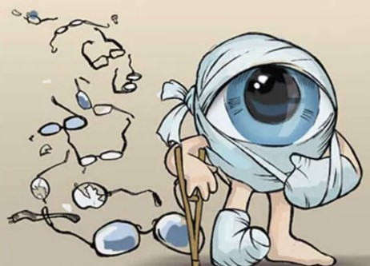
АНАЛИЗ ВЫЯВЛЕНИЯ ПАТОЛОГИИ СЕТЧАТКИ У ПАЦИЕНТОВ С САХАРНЫМ ДИАБЕТОМ 2 ТИПА В УСЛОВИЯХ ПОЛИКЛИНИКИ
Врач-офтальмолог Семакина Е.Н.
ФБУЗ МСЧ №41 ФМБА России, г. Глазов, РФ

Slide 2
Сахарный диабет (СД) – это группа метаболических (обменных) заболеваний, характеризующихся хронической гипергликемией, которая является результатом нарушения секреции инсулина, действия инсулина или обоих этих факторов.
Хроническая гипергликемия при СД сопровождается повреждением, дисфункцией и недостаточностью различных органов, особенно глаз, почек, нервов, сердца и кровеносных сосудов

Slide 3
Диабетическая ретинопатия (ДР) – специфичное позднее нейромикрососудистое осложнение сахарного диабета, развивающееся, как правило, последовательно от изменений, связанных с повышенной проницаемостью и окклюзией ретинальных сосудов, до появления новообразованных сосудов и фиброглиальной ткани.

Slide 4
Ключевым фактором в развитии и прогрессировании ДР является гипергликемия. Под действием гипергликемии происходит активация биохимических процессов:
Гликозилирование белков –продукты гликозилирования накапливаются на сетчатке –повреждение клеток эндотелия сосудов.
Активация полиолового цикла – сорбитол и галактиол вызывают нарушение ферментативных процессов в базальной мембране, истончение.
Синтез различных цитокинов, включая эндотелиальный фактор роста сосудов (VEGF).
Окислительный стресс. Свободные радикалы кислорода повреждают эндотелий.

Slide 5
Патогенез ДР:
Нарушение функции перицитов
Ослабление капиллярной стенки, ведущее к формированию аневризм
Закупоривание артериол и капилляров сетчатки
Нарушение гематоретинального барьера и повышенная проницаемость ретинальных капилляров
Пролиферация новообразованных сосудов и фиброзной ткани
Констрикция фиброваскулярной ткани, ведущая к кровоизлияниям в стекловидное тело и триакционной отслойке сетчатке

Slide 6
Классификация ДР
(принята Общероссийской общественной организацией «Ассоциация врачей-офтальмологов»):
непролиферативная
препролиферативная
пролиферативная.

Slide 7
Непролиферативная ДР
Преимущественное поражение сосудов малого калибра – капилляров, мелких артериол и венул, и представляет собой микрососудистую ангиопатию.
Клиника: микроаневризмы, кровоизлияния, «твердые» и «мягкие» экссудаты, отек сетчатки

Slide 8
Препролиферативная ДР:
Клиника:
Венозные аномалии (неравномерность калибра, четкообразность, извитость)
Интраретинальные сосудистые изменения (артериовенозные шунты)

Slide 9
Пролиферативная ДР:
Клиника:
Формирование сосудистой и соединительнотканной пролиферации
Преретинальные и интравитреальные кровоизлияния
Тракционная отслойка сетчатки

Slide 10
Пролиферативная ДР
Рост новообразованных сосудов, патологическая транссудация плазмы крови
процессы рубцевания на сетчатке
грубые фибринозные изменения
тракционная отслойки сетчатки, гемофтальм, неоваскулярная глаукома

Slide 11
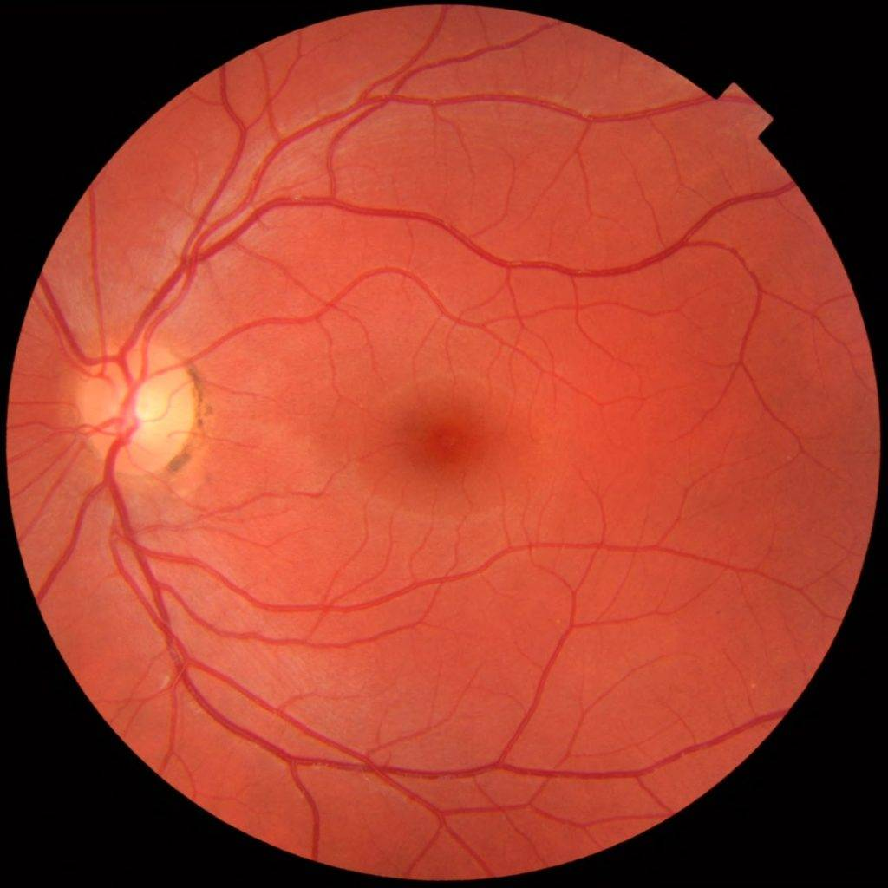
Нормальное глазное дно

Slide 12
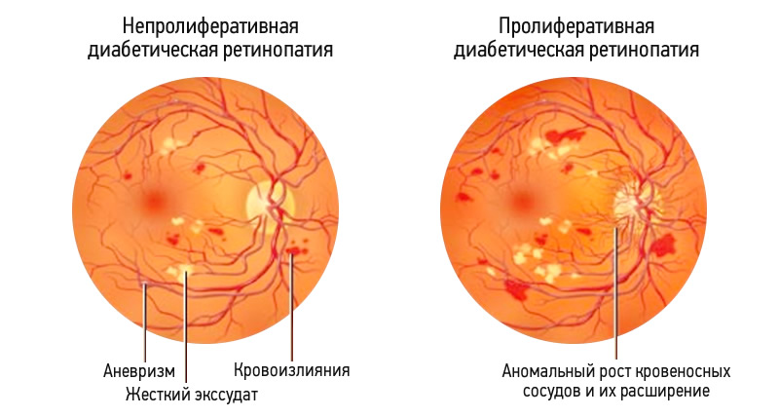

Slide 13
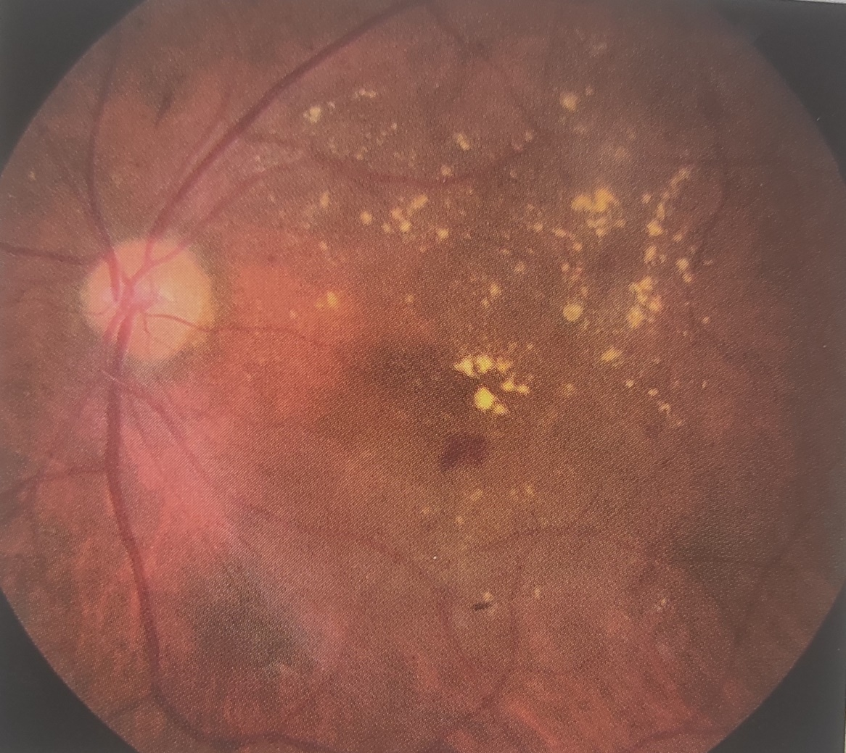
Непролиферативная диабетическая ретинопатия с макулярным отеком

Slide 14
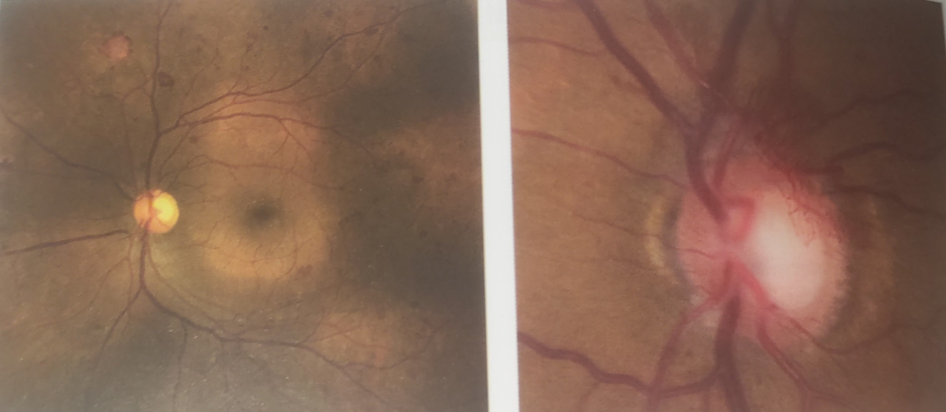
Пролиферативная диабетическая ретинопатия с неоваскуляризацией

Slide 15
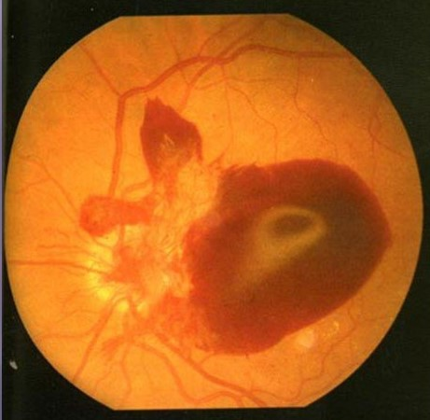
Пролиферативная диабетическая ретинопатия
Неоваскуляризация диска зрительного нерва с преретинальными кровоизлияниями в центральной зоне глазного дна

Slide 16
Цель работы:
Выявить в каком временном промежутке (от 1-5 лет, 5-10 лет, более 10 лет) после постановки диагноза сахарный диабет 2 типа чаще всего появляются осложнения в виде пролиферативной диабетической ретинопатии, являющейся одной из основных причин слепоты у трудоспособного населения в развитых странах.
Сравнить полученные результаты ФБУЗ МСЧ №41 ФМБА России с данными РФ.

Slide 17
Материалы и методы:
В течение 2023 года эндокринологом были осмотрены пациенты с сахарным диабетом 2 типа, собран анамнез заболевания: наличие или отсутствие сахароснижающей терапии, инсулинотерапии, степень компенсации сахарного диабета.
Пациенты были разделены на три группы: 1 группа – состоят на диспансерном учете от 1 до 5 лет (осмотрено 177 человек), 2 группа – от 5 до 10 лет (осмотрено 121 человек), 3 группа – более 10 лет (89 человек).
В каждой группе проведен офтальмологический осмотр пациентов: визометрия, тонометрия, биомикроскопия, офтальмоскопия. Для уточнения диагноза и решения вопроса о дальнейшей тактике лечения (лазеркоагуляции сетчатки, интравитреальное введении препарата, витрэктомия) некоторые пациенты были направлены в Республиканскую офтальмологическую клиническую больницу г. Ижевска УР.

Slide 18
Результаты исследования:
В 1 группе выявлен один случай с пролиферативной диабетической ретинопатией, что составляет 0,5%. Это пациентка 60 лет, в течение нескольких лет непроходившая диспансеризацию, профилактические осмотры. 04.06.2023г – в терапевтическом отделении выставлен диагноз: ОНМК, СД 2 типа, впервые выявленный. Осмотрена офтальмологом с диагнозом: диабетический макулярный отек правого глаза, диабетическая пролиферативная ретинопатия обоих глаз.
Среди пациентов 2 группы выявлено 3 человека с пролиферативной диабетической ретинопатией, что составляет 2,5%.
В 3 группе из 89 человек 7 пациентов наблюдаются с диабетической пролиферативной ретинопатией, диабетическим макулярным отеком, что составляет 7,9%.
В федеральном регистре частота встречаемости диабетической ретинопатии при сахарном диабете 2 типа за период 2010-2022гг. составляет 12,33%, а в ФБУЗ МСЧ №41 ФМБА России 2,8%, что в 4,4 раза ниже.

Slide 19
Заключение
Низкая распространенность диабетической ретинопатии в ФБУЗ МСЧ №41 ФМБА России связана с ранней выявляемостью сахарного диабета, доступностью записи на прием к терапевтам, эндокринологу, высоким охватом диспансеризацией, профилактическими медосмотрами и периодическими медосмотрами «профвредников», эффективным диспансерным наблюдением пациентов с сахарным диабетом и предиабетом.
У пациентов с диагностированным сахарным диабетом 2 типа в любом временном промежутке может развиваться диабетическая ретинопатия, являющееся одной из основных причин снижения зрения. Чем больше стаж заболевания сахарным диабетом, тем выше распространенность диабетической ретинопатии.
Важно своевременно выявлять повышенный уровень гликемии, так как разница во времени между постановкой пациента с сахарным диабетом на диспансерный учет, началом сахароснижающей терапии и дебютом заболевания может составлять не только месяцы, но и годы. Также необходимо контролировать дополнительные факторы риска: липидный спектр в крови, уровень артериального давления.

Slide 20
Спасибо за внимание

